Slide 1
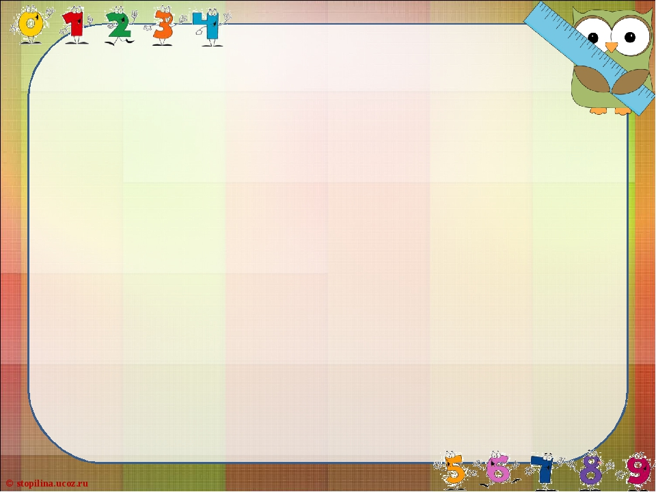
Муниципальное автономное дошкольное образовательное учреждение детский сад «Ромашка»
«Формирование
элементарных математических представлений у дошкольников посредством развивающих игр
с применением кейс-технологий»
Выполнила: Соколова Е. В.
г. Урень 2020 г

Slide 2
Развитие элементарных математических представлений – это
важная часть интеллектуального и личностного развития
дошкольника. Поэтому, одна из основных задач дошкольного образования - математическое развитие ребенка. Оно не сводится к тому, чтобы
научить дошкольника считать, измерять и решать арифметические задачи.
Это еще и способности видеть, открывать в окружающем мире свойства, отношение, зависимости. Умение все это обозначать предметами, знаками и словами.
Точность и строгость математики как науки никак не должны
выливаться в сухость ее преподавания детям. Поэтому широко используется игровая форма обучения.
Игры с математическим содержанием развивают логическое мышление, познавательные интересы, творческие способности, речь, воспитывают самостоятельность, инициативу, настойчивость в достижении цели, преодолении трудностей.

Slide 3
Как сделать изучение математики более привлекательным и
доступным, как облегчить переход от дошкольного обучения к школьному образованию? Одной из новых форм эффективных технологий обучения является проблемно-ситуативное обучение с использованием кейсов.
Название «кейс-технология» произошло от латинского «casus» - запутанный, необычный случай.
Кейс-технология - это интерактивная технология для краткосрочного обучения на основе реальных или вымышленных ситуаций, направленная не столько на освоение знаний, сколько на формирование у воспитанников новых качеств и умений. Другими словами, кейс - технология — это разбор ситуации или конкретного случая, деловая игра.
Дети должны проанализировать ситуацию, разобраться в сути проблемы, предложить возможные решения и выбрать лучшее из них.
Кейсы основаны на реальном фактическом материале или же приближены к реальной ситуации.

Slide 4
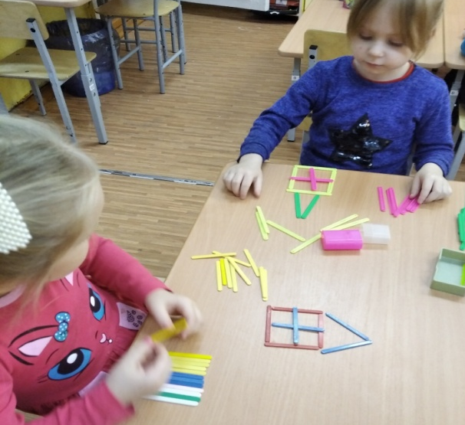
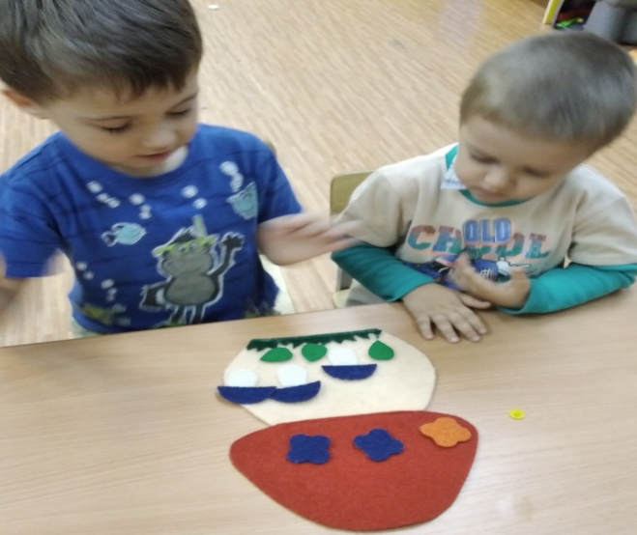
Главное предназначение кейс – технологий – развивать способность детей анализировать различные проблемы и находить их решение,
умение работать с информацией; стимулировать их познавательную активность через практическую деятельность и диалог с помощью смоделированной ситуации. При этом любая ситуация должна предполагать несколько вариантов решений и быть максимально приближена к личному опыту детей.
Кейс - технологии позволяют взаимодействовать всем участникам образовательного процесса. Вместе с воспитателем дети анализируют ситуацию, совместно разбираются в проблеме, предполагают способы, как ее решить, и выбирают лучший вариант.

Slide 5
В работе с детьми по ФЭМП можно использовать
следующие виды кейс-технологий:
кейс – иллюстрации или фото – кейсы;
анализ конкретных ситуаций;
проигрывание ролей (ролевое проектирование).

Slide 6
Кейс-иллюстрация (фото – кейс)
Это иллюстрация (или фотография), которая используется для рассмотрения проблемной ситуации. Целью работы с ней является
разбор сути проблемы, анализ возможных решений и выбор лучшего из них. Кейс-иллюстрация отличается от наглядности тем, что в ней всегда есть проблема. Рассматривая иллюстрации, дети обсуждают полученную информацию, рассуждают, принимают решение, могут предполагать и строить на основе этого прогноз. Выбранная ситуация должна иллюстрировать те проблемы, с которыми ребёнок может столкнуться в жизни или уже сталкивался.
В кейс-иллюстрацию (фото-кейс) входит:
Фото-сюжет, который отражает какаю-то проблему.
Текст, который описывает совокупность событий.
Задание - правильно поставленный вопрос.

Slide 7
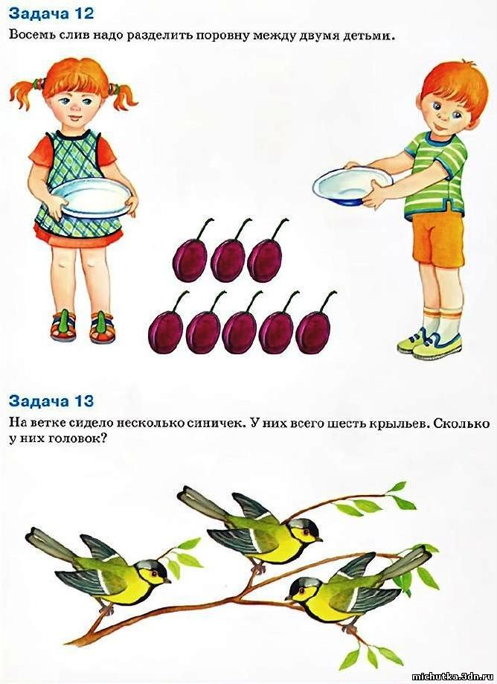
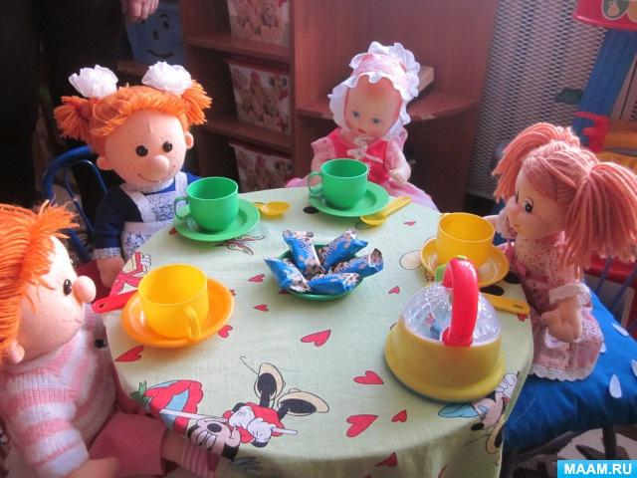
«Сливы»
Цель: закреплять состав числа 8.
Текст. Мама собрала с дерева сливы и отдала их Маше и Роме. Дети начали ссориться, кому больше достанется. Помогите ребятам разделить сливы, чтобы никому не было обидно.
«Кукла Катя встречает гостей»
Цель: учить устанавливать равенство между двумя группами предметов.
Текст. Кукла Катя пригласила в гости друзей. Накрыла на стол, положила конфеты в вазочку. Когда гости пришли, кукла огорчилась. Она не знает, хватит ли всем конфет. Как бы вы поступили на ее месте?

Slide 8
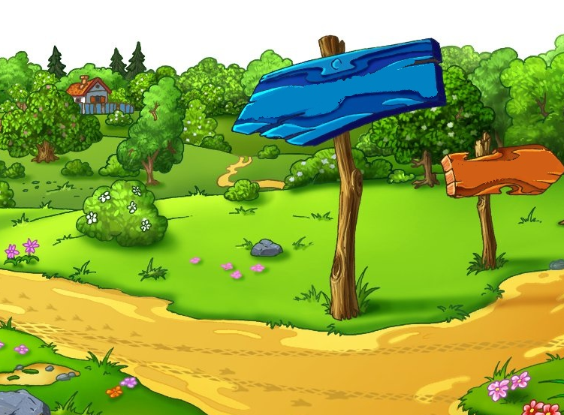
Анализ конкретных ситуаций.
«Помоги мышке попасть в теремок»
Цель: закрепить знания о длине.
Текст. Мышка шла к себе в теремок, но по дороге заблудилась. Впереди она увидела две дорожки разной длины. По какой дорожке мышка быстрей добежит до теремка? Почему?

Slide 9
«Подружки»
Цель: формирование представления о делении четырёхугольника на четыре равных части путем последовательного складывания пополам.
Текст. Девочка Лиза очень любит рисовать. Она рисует везде дома, в детском саду, в гостях, и даже собираясь на детскую площадку, взяла с собой карандаши и листок бумаги. Выйдя из подъезда, она встретила своих подруг: Катю, Машу и Наташу. Девочки, увидев у Лизы карандаши, тоже захотели порисовать, но листок был только один.
Как бы вы поступили на месте Лены?

Slide 10
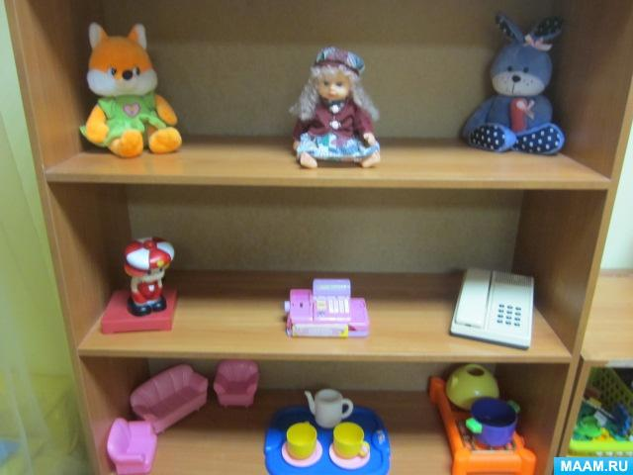
Ролевое проектирование
Это вид кейс – технологии, способствующий расширению
практического опыта детей посредством проигрывания заданных ролей.
«Аленка потеряла куклу»
Цель: учить определять и обозначать словами положение предмета относительно себя: «вверху, внизу, посередине, справа, слева, на, под, в».
Текст. Сегодня Аленка пришла в детский сад с куклой. Придя с прогулки, она не нашла свою любимую
игрушку и расплакалась.
Как бы вы поступили
на месте Аленки?

Slide 11
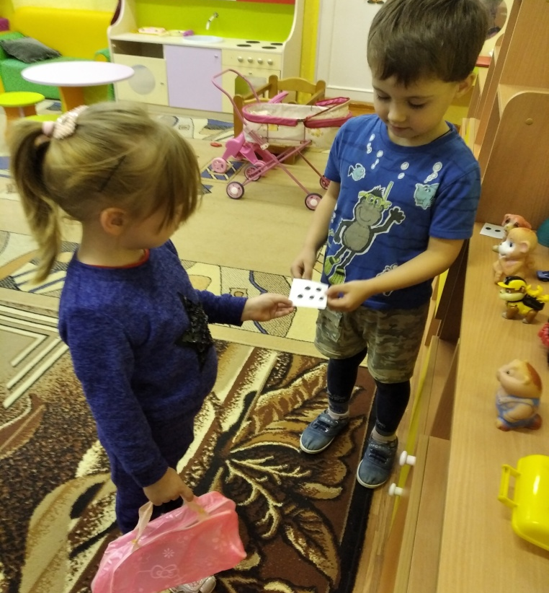
«В магазине»
Цель: продолжать учить соотносить цифры 1,2,3,4, с количеством предметов.
Текст. Дети играли в сюжетно – ролевую игру «Магазин». Они подавали денежку продавцу и говорили, сколько и каких предметов они хотят купить. Например «Я хочу купить три морковки для зайчика, потому что у меня на денежке написана цифра три». Продавец брала денежку, проверяла, благодарила за покупку.
А новенькая девочка Лена не знала
цифры. Когда подошла ее очередь, она
не знала, что ей делать и стала
все предметы с прилавка складывать
в сумочку. Дети засмеялись,
а Лена очень обиделась.
Как бы вы поступили на месте
продавца?
(Дети разыгрывают ситуацию)

Slide 12
Кейс – метод развивает:
умственные, сенсорные и речевые способности;
аналитические умения: классифицировать, анализировать, представлять свой взгляд на решение проблемы;
формирует навыки коммуникативного взаимодействия (вести дискуссию, защищать собственную точку зрения, убеждать);
практические умения;
социальные умения (оценивать поведение детей, умение слушать, поддерживать чужое мнение).

Slide 13
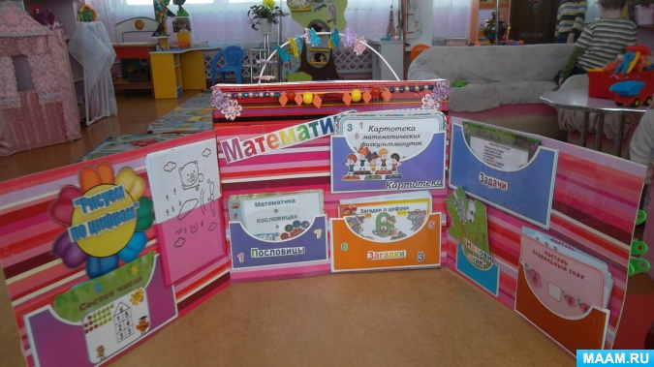
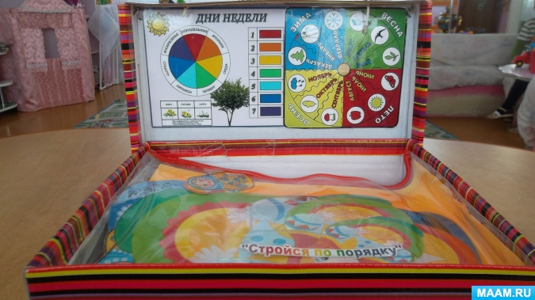
Еще одной новой и эффективной формой обучения детей элементарным математическим представлениям является дидактическое пособие
«Математический кейс».
«Математический кейс» - представляет из себя коробку, каждая сторона которой оформлена играми – заданиями. Все игры вложены в карманы, что позволяет многоразовое, легкодоступное, многофункциональное использование. Дополнительно к пособию можно подобрать песочные часы, веер цифр, счёты, счётные палочки, прищепки, картотеки загадок, стихов, задач, математических физминуток, математически ребусов и т.д.

Slide 14
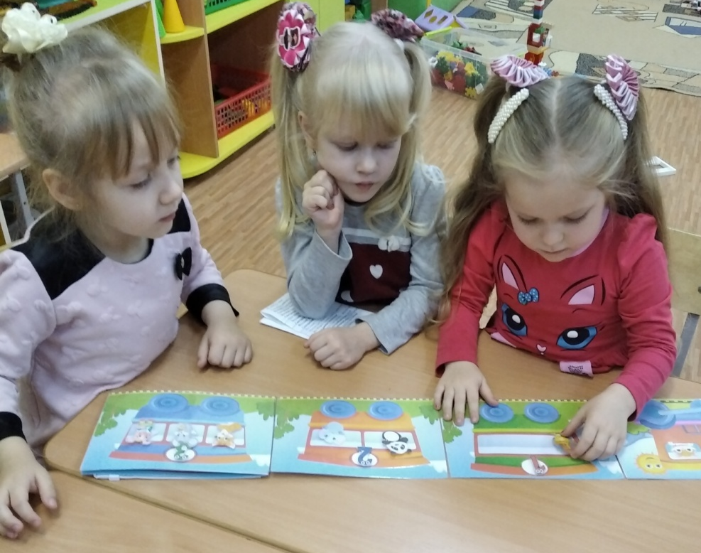
Таким образом, использование развивающих игр с применением
кейс – технологий расширяет математический кругозор дошкольников; способствует математическому развитию; повышает качество математической подготовленности к школе; позволяет детям более уверенно ориентироваться в простейших закономерностях окружающей их действительности и активнее использовать математические знания в повседневной жизни.

Slide 15
Спасибо за внимание!

